Slide 1


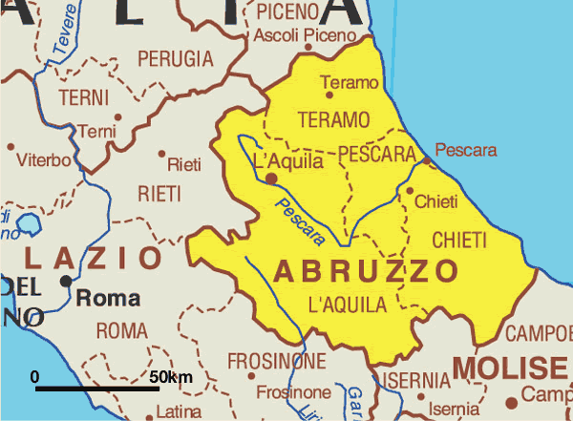
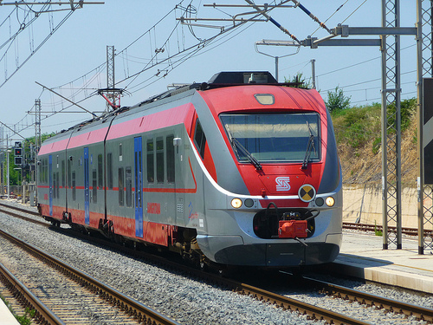
Progetto INOLTRA
Un nuovo Sistema di Bigliettazione Elettronica per sperimentare un SBE per le esigenze di un’intera Regione
2014

Slide 2
La proposta tecnica
Il Progetto Polo Inoltra

Slide 3
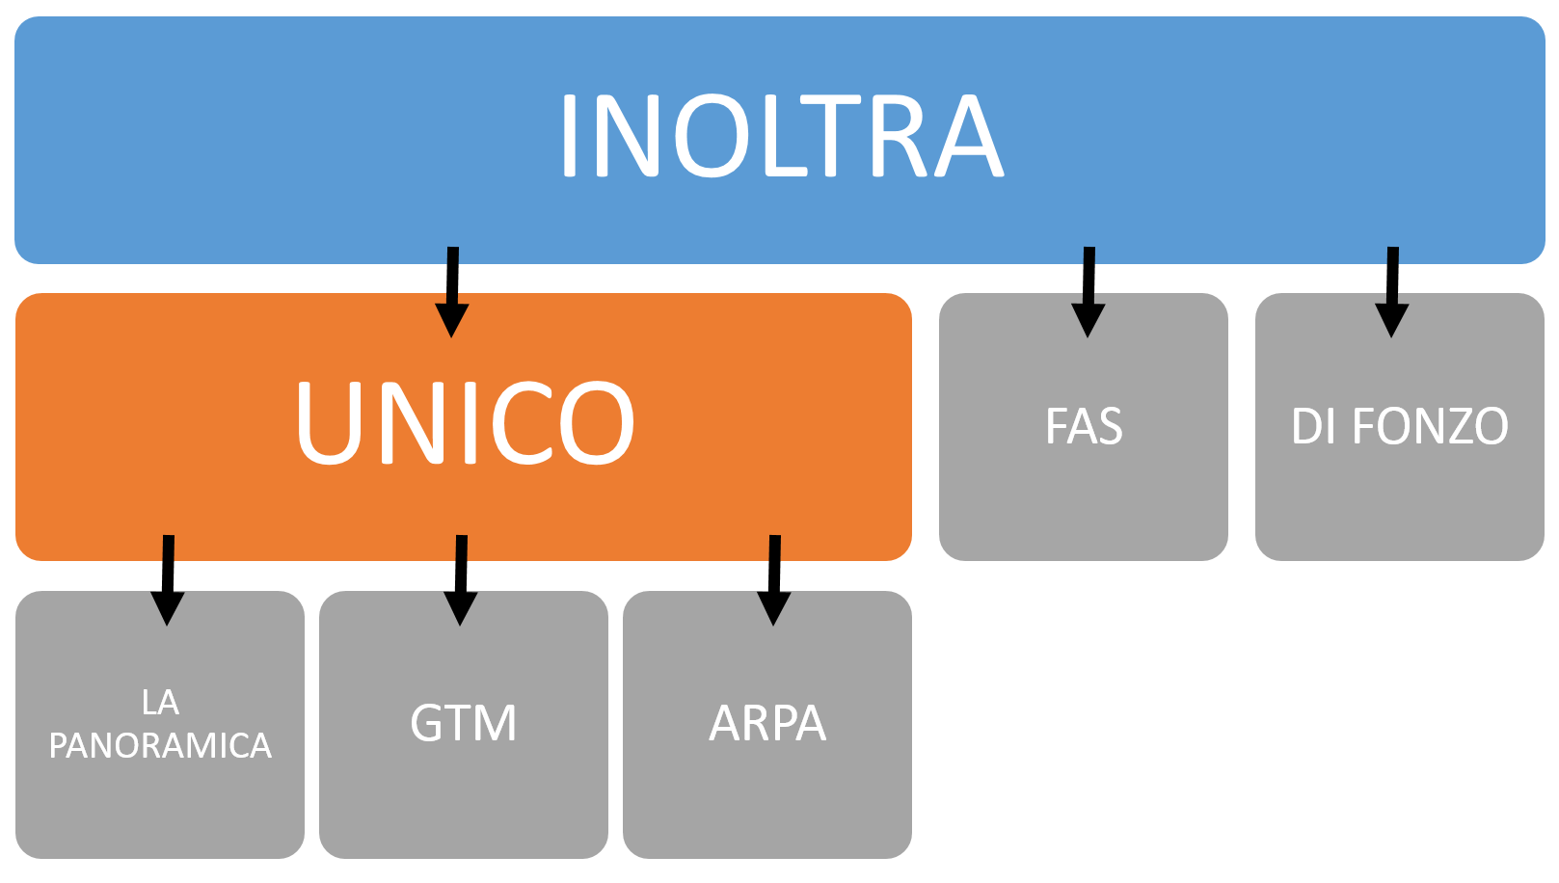
Soggetti partecipanti
Ferrovia Adriatico Sangritana S.p.A.
GTM
La Panoramica
Di FONZO
ARPA
Evoluzioni

Slide 4
Sistema Regionale
Il sistema proposto è concepito all’origine per gestire più aziende con organizzazione paritaria e/o gerarchica
Potrebbe quindi facilmente gestire la Bigliettazione Elettronica nell’intera Regione Abruzzo, con la sola definizione di nuove Compagnie e i necessari attrezzaggi
C1
C2
C4
C5
C3
C6
Evoluzioni

Slide 5
Caratteristiche generali
Sistema «full-contactless»
Tracciamento al 100% dei TDV
Basato su tecnologia MIFARE (ISO 14443A)
Carte Senza Contatto (CSC) personali e impersonali
Biglietti Senza Contatto (BSC) anonimi
Permette l’integrazione di sistemi di terze parti
Caratteristiche

Slide 6
Articolazione
Sistema centrale
Sottosistema di vendita
  Biglietterie (prima emissione e rinnovo/ricarica)
  Rivendite (rinnovo/ricarica)
  Internet (rinnovo/ricarica), opzionale
  Possibilità integrazione macchine self-service (rinnovo/ricarica)
Sottosistema di bordo
Sottosistema per i verificatori
Sottosistemi

Slide 7
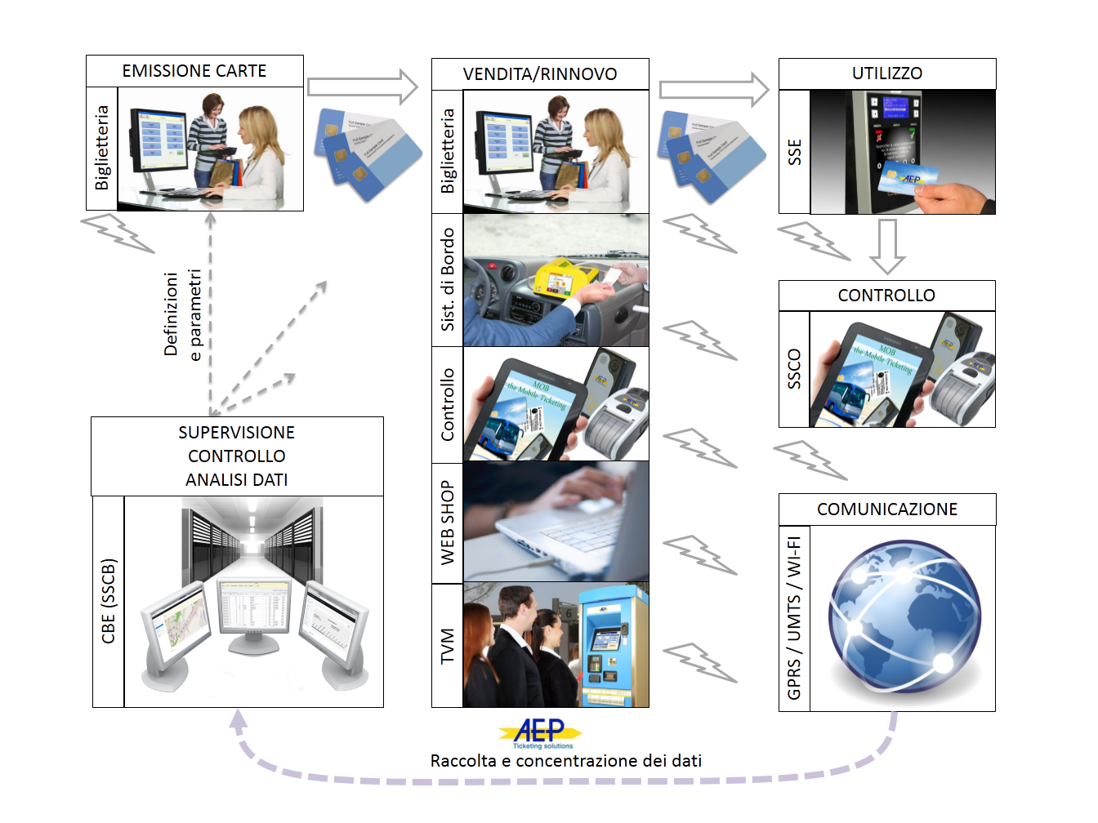
Schema a blocchi generale

Slide 8
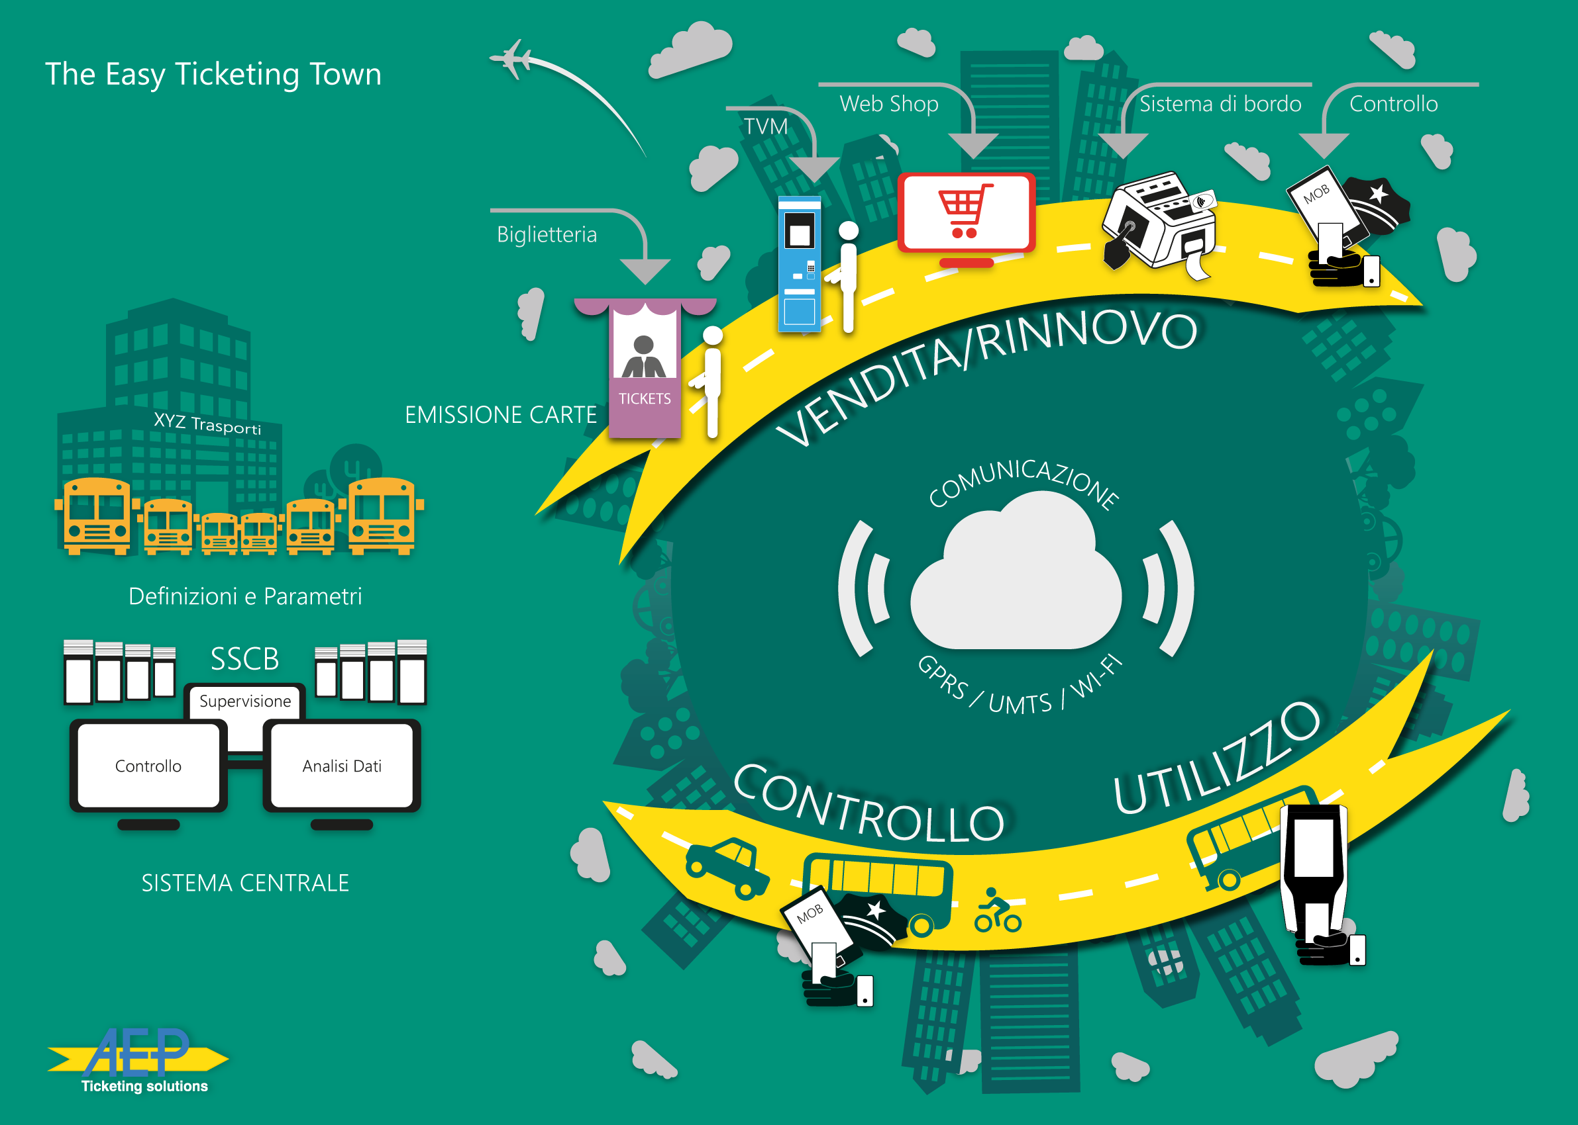

Slide 9
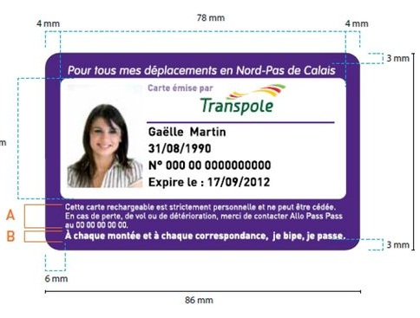
Carte Senza Contatto
Carte Senza Contatto in plastica per abbonamenti e altri titoli
Personalizzazione con dati anagrafici e stampa fotografia
Utilizzo delle carte MIFARE e relative strutture dati proposte da GTM/ARPA
Carte elettroniche

Slide 10

Biglietti Senza Contatto
Supporti a basso costo ma di recente generazione per permettere la ricarica in sicurezza (es. MIFARE UL EV1)
Si acquistano precaricati in vari tagli (es. 10, 20 e 50€)
Si possono ricaricare in biglietteria, rivendita, via Internet o presso le emettitrici di terra
Utilizzo delle carte MIFARE e relative strutture dati proposte da GTM/ARPA
Carte elettroniche

Slide 11
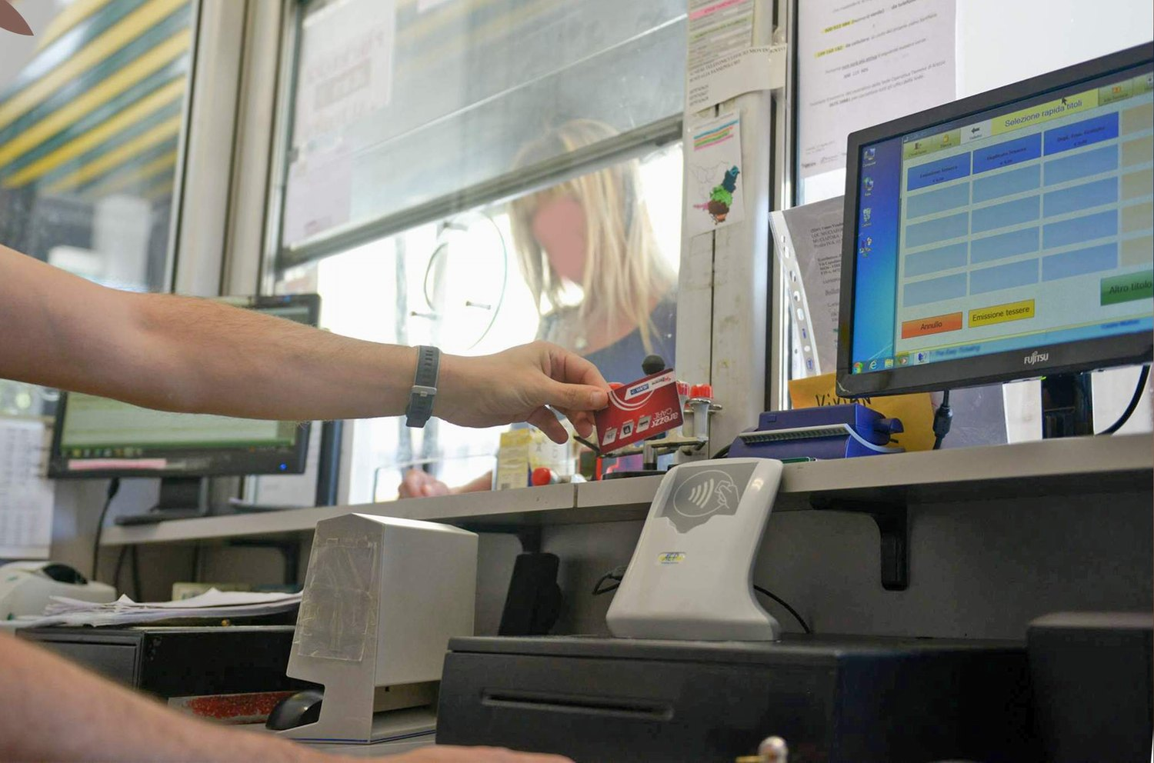
Biglietterie aziendali
Vendita

Slide 12
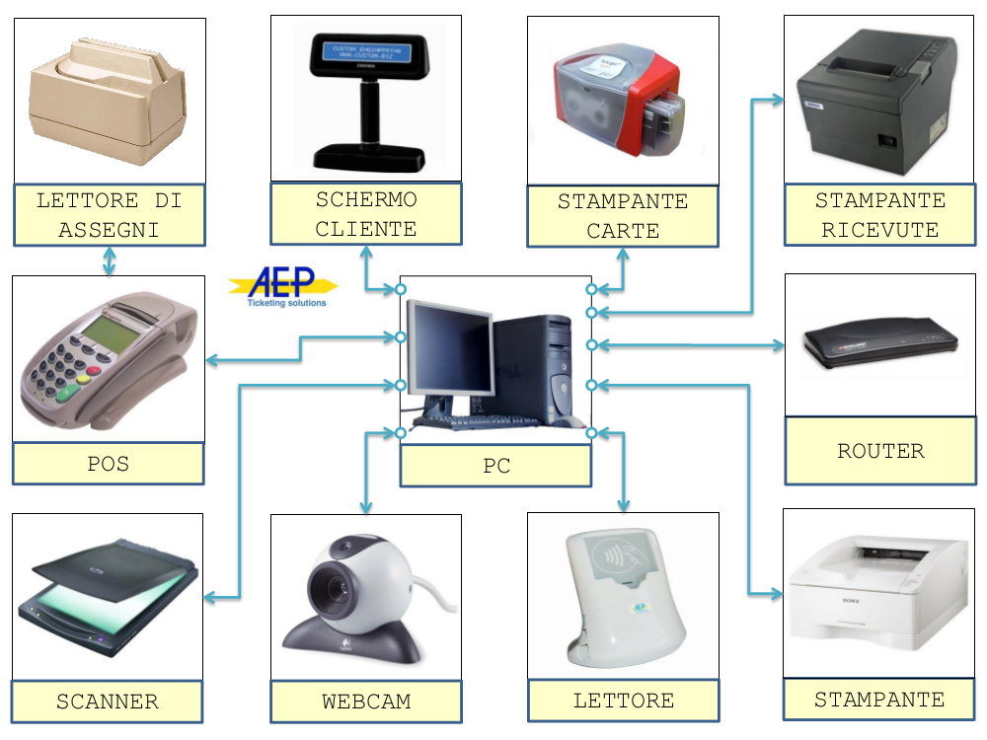
Biglietterie aziendali
Vendita

Slide 13
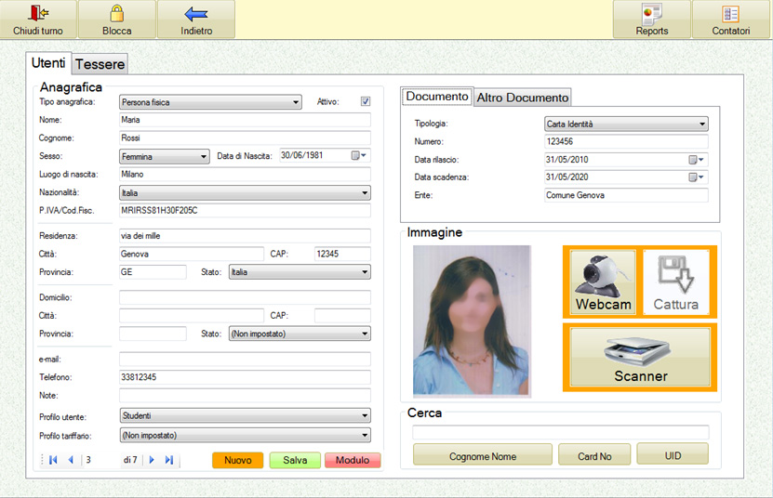
Biglietterie aziendali
Vendita

Slide 14
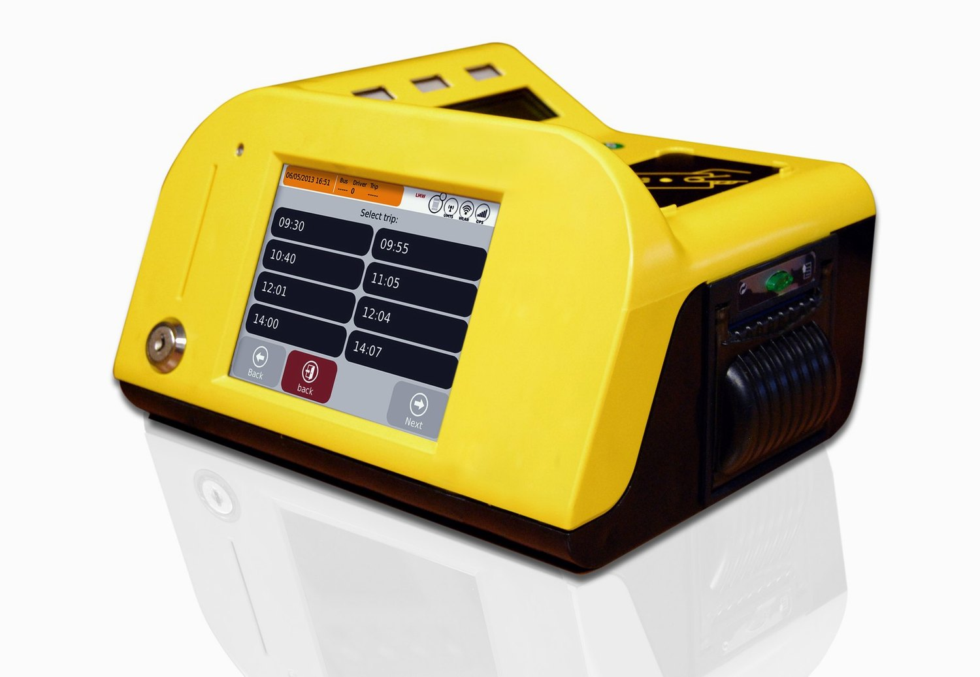
Rivendite (bar, edicole ecc.) - opzione
Vendita

Slide 15
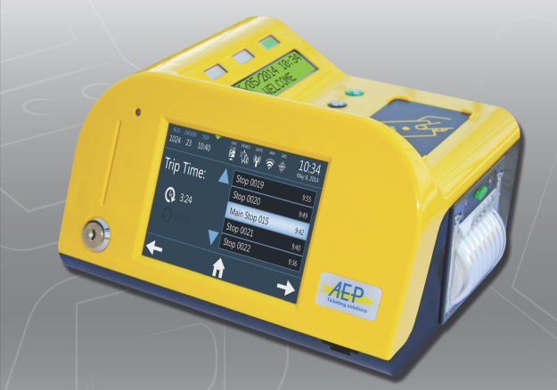
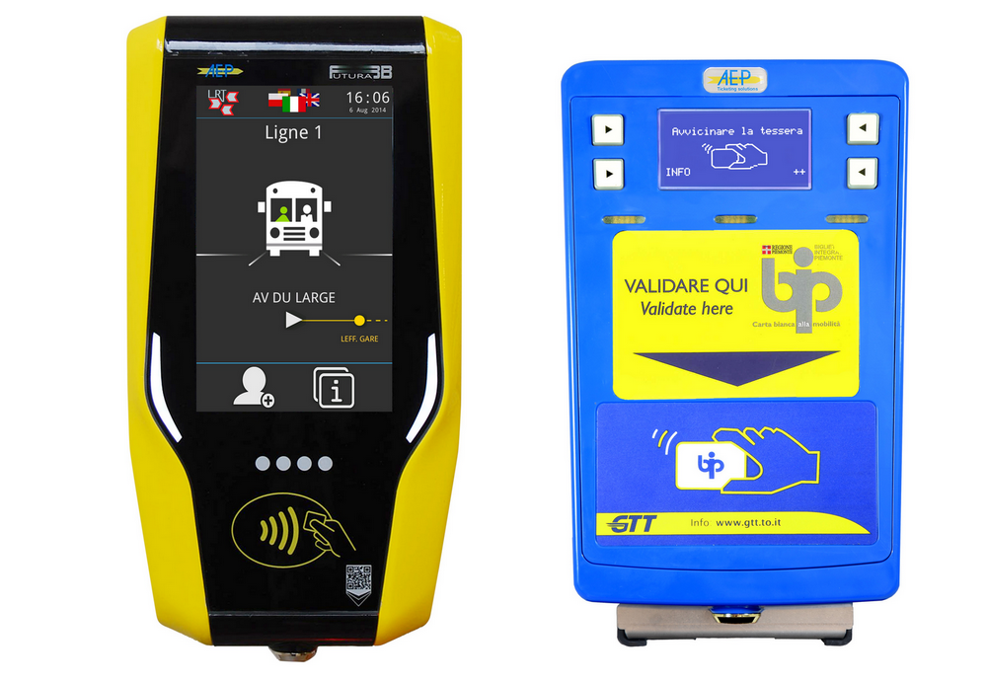
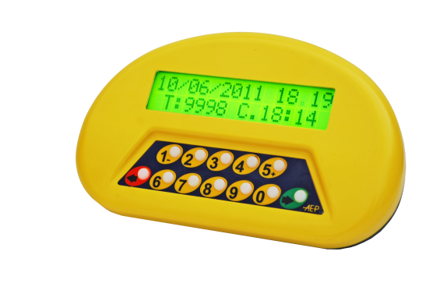
Apparati a bordo (da definire)

Slide 16
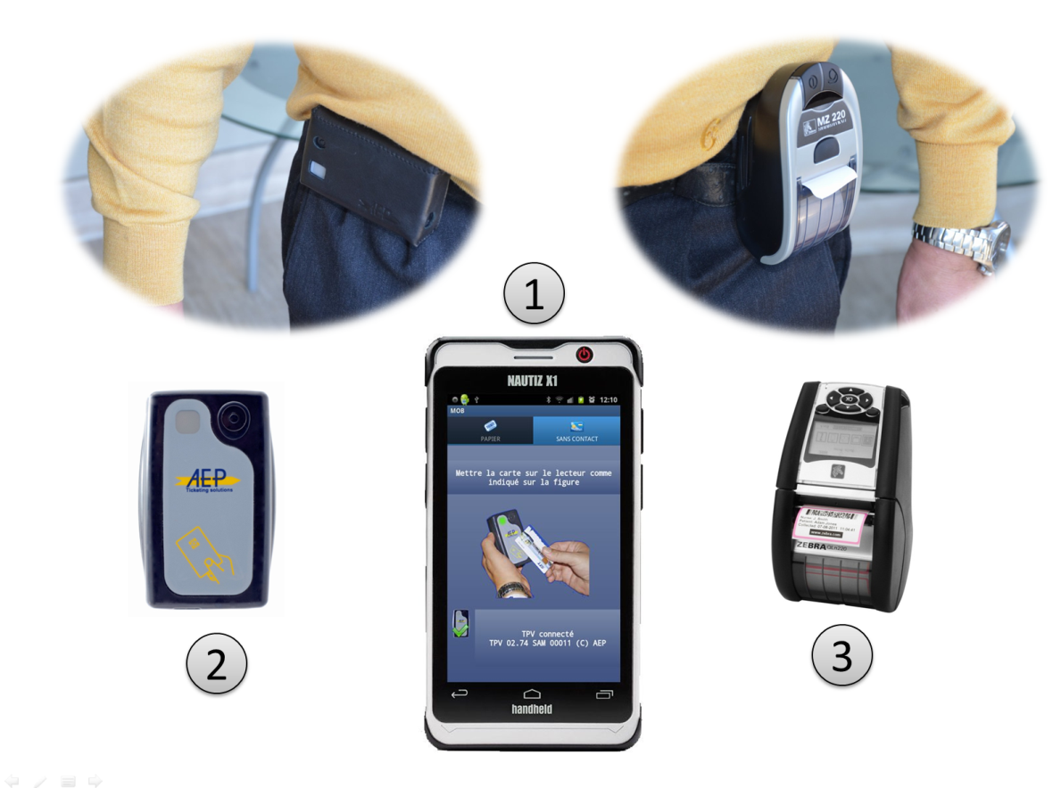
Soluzioni per gli ispettori
Controllo

Slide 17
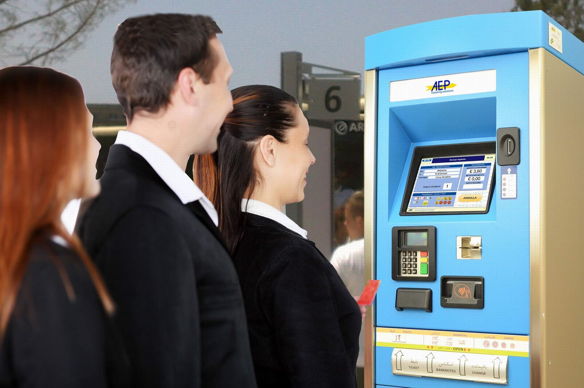
A terra (opzione)
Vendita

Slide 18
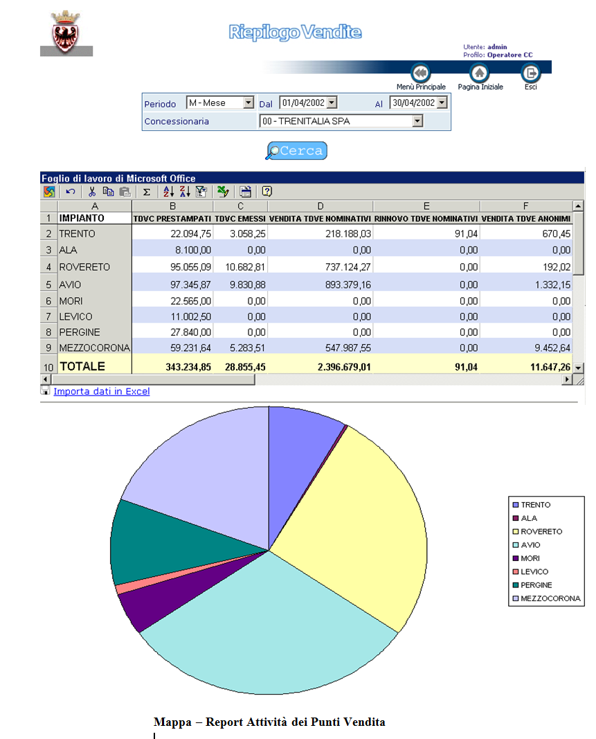
Concentrazione e reporting
Tutte le operazioni e gli eventi sono registrati e trasferiti al n sistema centrale
Sono possibili moltissime forme di analisi dei dati
I dati sono resi disponibili ad altre applicazioni della Compagnia
Analisi dei dati

Slide 19
Proposta di progetto
Gestire titoli elettronici sia a livello di consorzio INOLTRA che a livello di singole aziende

Slide 20
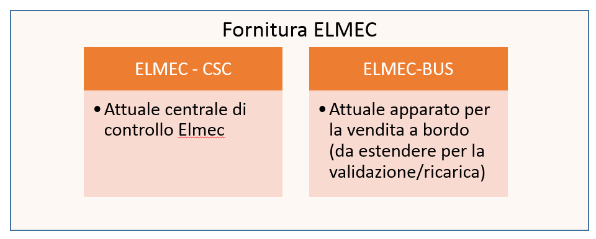
Vincoli da precedenti forniture
Il sistema deve tener conto di forniture hardware e software preesistenti e di progettazioni già in corso per quanto riguarda la struttura dati delle smartcard da utilizzare

Slide 21
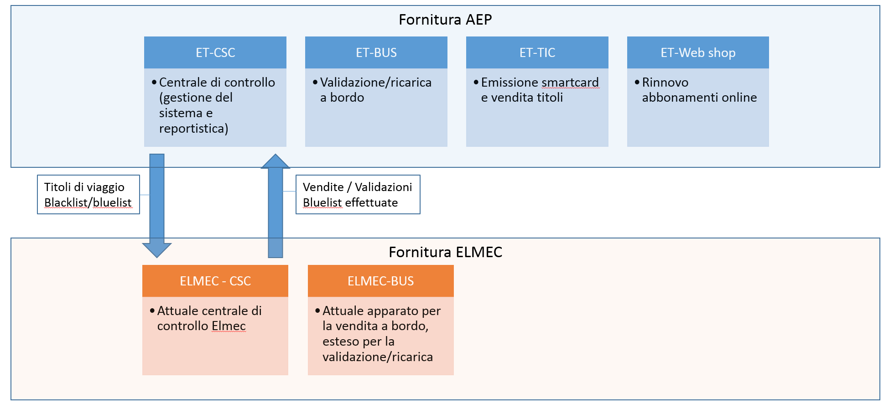
Architettura di integrazione
Nell’ottica di fornire il sistema con apparati AEP, l’architettura del sistema deve prevedere l’integrazione con quanto esistente
Per questo motivo, i sistemi AEP e ELMEC andranno ad operare sugli stessi titoli e sugli stessi supporti, e il risultato delle operazioni sarà raccolto in un unico sistema

Slide 22
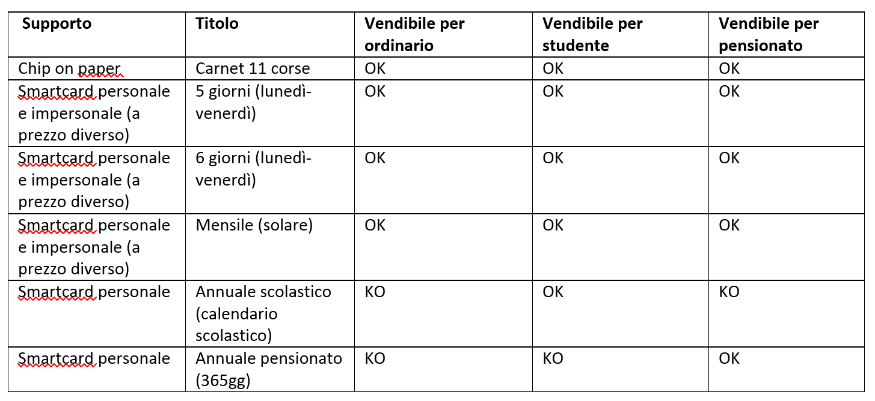
Esempio di possibili titoli del consorzio
Configurati nella centrale del consorzio, saranno gestiti da tutti gli apparati periferici delle singole aziende

